Slide 1
Methode zur Analyse von Live-Aufnahmen
Glättungsfunktion aus den Audiodateien in die live Analyse übernommen
Variable Segment- und Windowlänge
Sprecheranalyse pro Segment
Speichern in einem Buffer
Glättung des Buffers in dem vorgegebenem Window
Ausgabe der Sprecher mit den jeweiligen Zeiten
Delay um eine variable Länge

Slide 2
CNN ist
CNN soll
Verschiedene Ansätze mit variabel vielen Filtern, Segmentgrößen, Windowgrößen
Vergleich der Ansätze
Testdaten erweitern
Modell weiter optimieren
Vergleiche grafisch aufbereiten

Slide 3
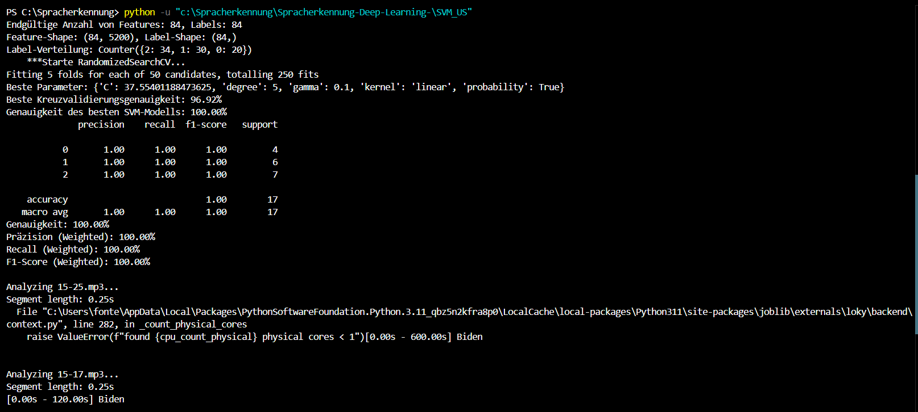
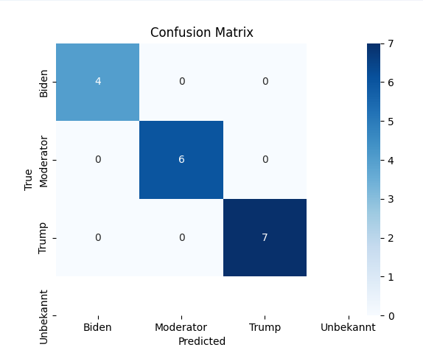
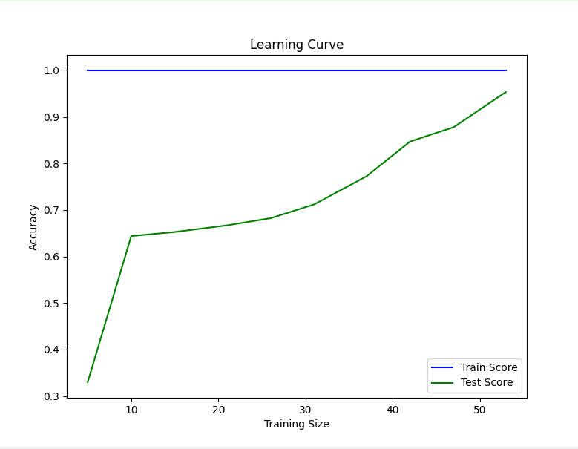
SVM Werteres Vorgehen
Mögliche Weiteren Optimierungen ausprobieren

